Slide 1

渔乐生活
--SRS评审PPT

Slide 2
目录页
CONTENTS PAGE
第一章
编写SRS文档前的准备
第二章
SRS文档及后续文档
第三章
常规展示

Slide 3
编写SRS文档前的准备
THE PREPARATION OF WRITING SRS
01
愿景与范围文档
07
用户需求优先级打分
02
上下文图
08
JAD会议
03
用户群分类文档
04
用户代表确认文档
05
需求获取记录文档
06
界面原型迭代

Slide 4
第一章 SRS文档前的准备
1.1 愿景与范围文档
愿景陈述
渔乐生活APP是一个基于地理位置的可查询钓鱼基本信息的系统。它将提供各类钓点和与渔具店的信息，并且可以由用户自行创建与之相关的标签，还可以创建基于标签的各种活动。系统即兼顾查询地理信息与创建活动，在地图上用户可以创建自己标签和活动，还可以与相关钓友进行沟通、交流，分享钓鱼经验。不同于当前市面上的类似APP，我们的产品是基于地理位置且面向用户实现的。

Slide 5
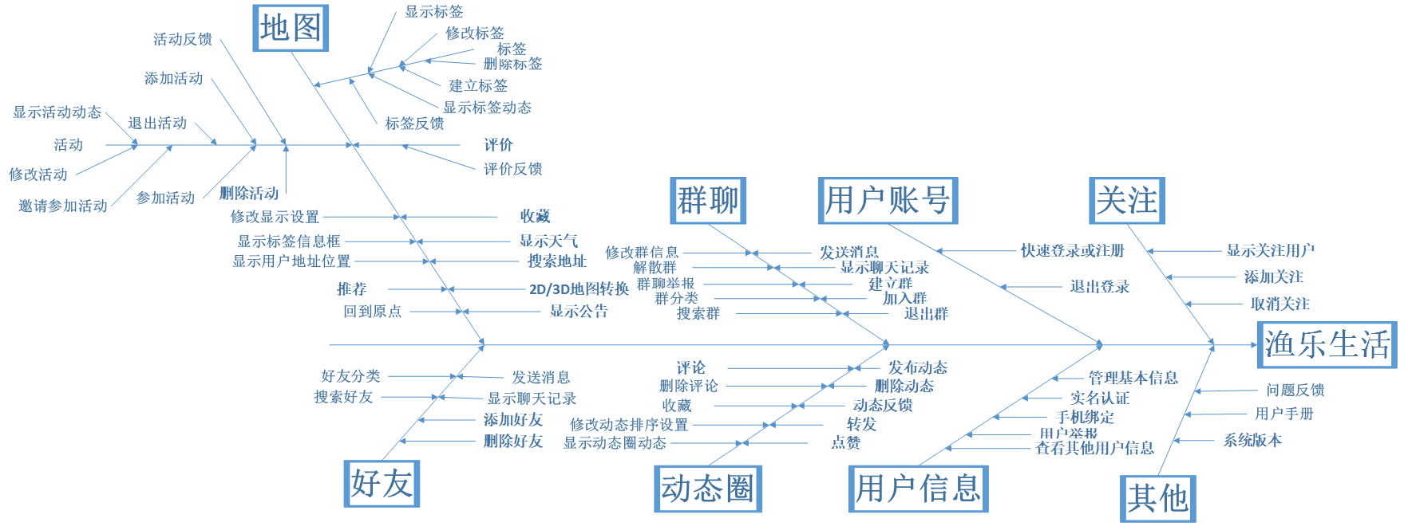
第一章 SRS文档前的准备
1.1 愿景与范围文档
鱼骨图

Slide 6
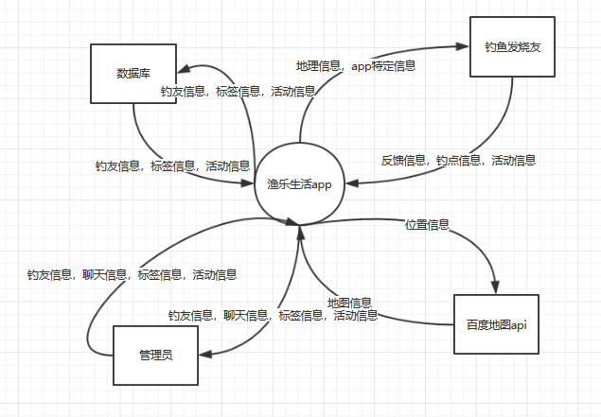
第一章 SRS前的准备
1.2 上下文图
上下文图

Slide 7
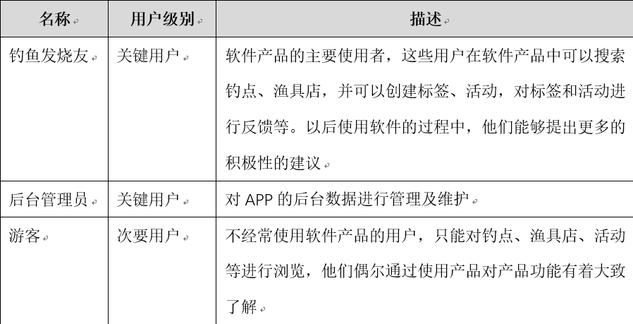
第一章 SRS前的准备
1.3 用户群分类文档
用户群类

Slide 8
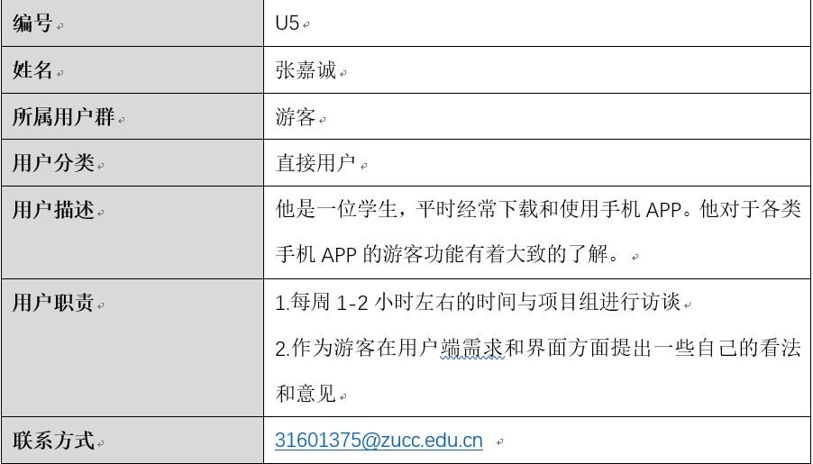
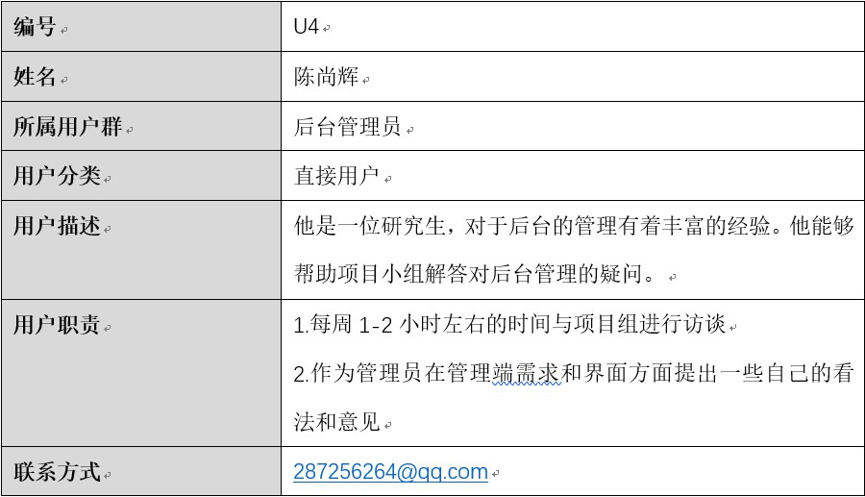
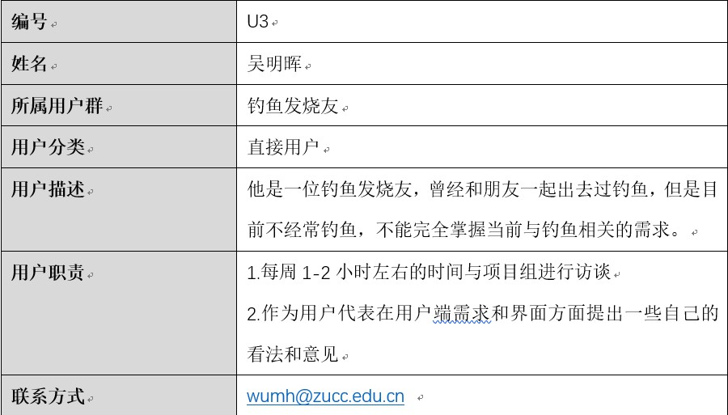
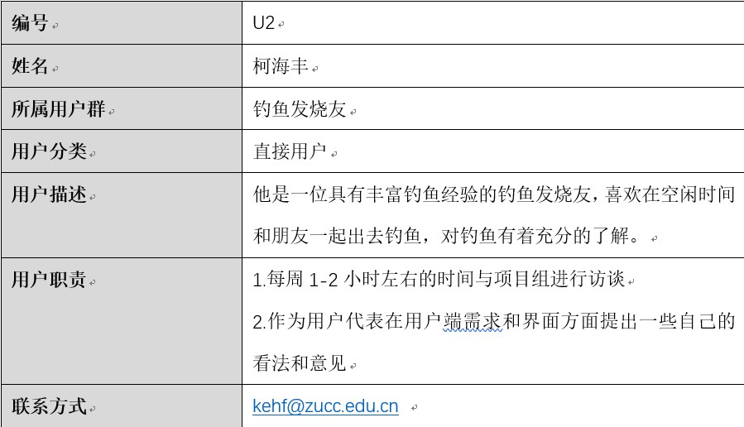
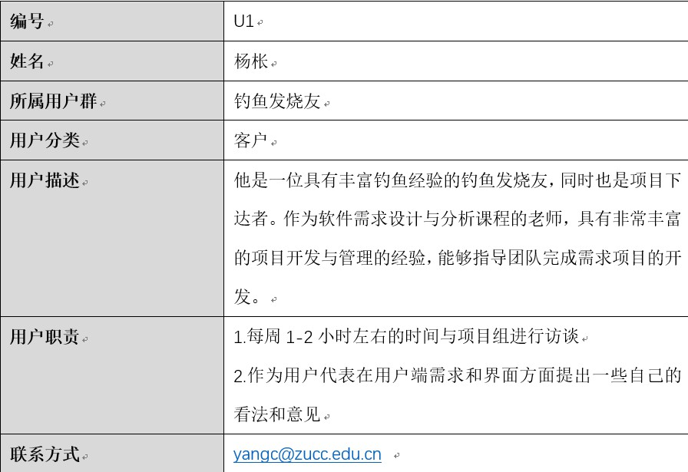
第一章 SRS前的准备
1.3 用户群分类文档
用户代表

Slide 9
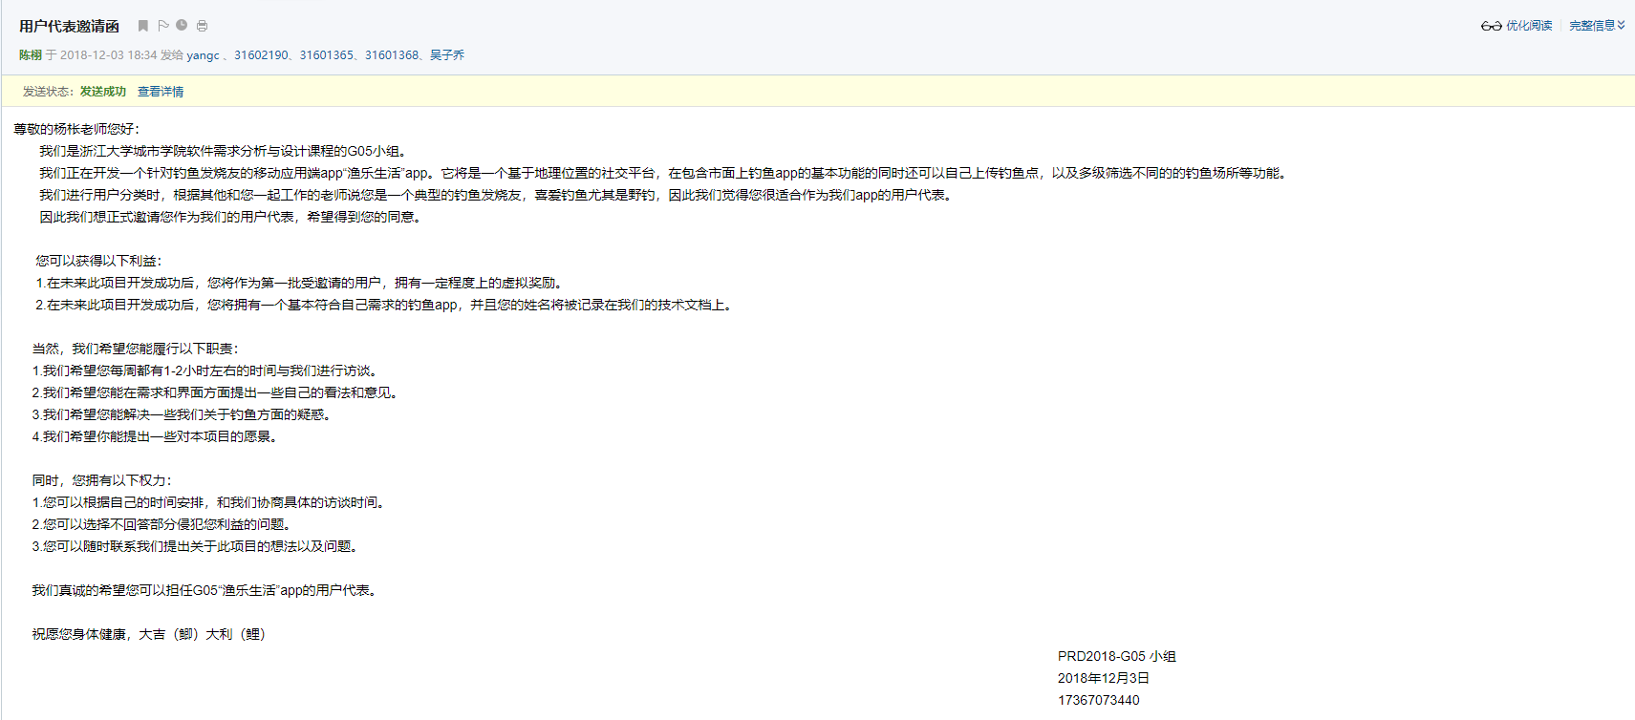
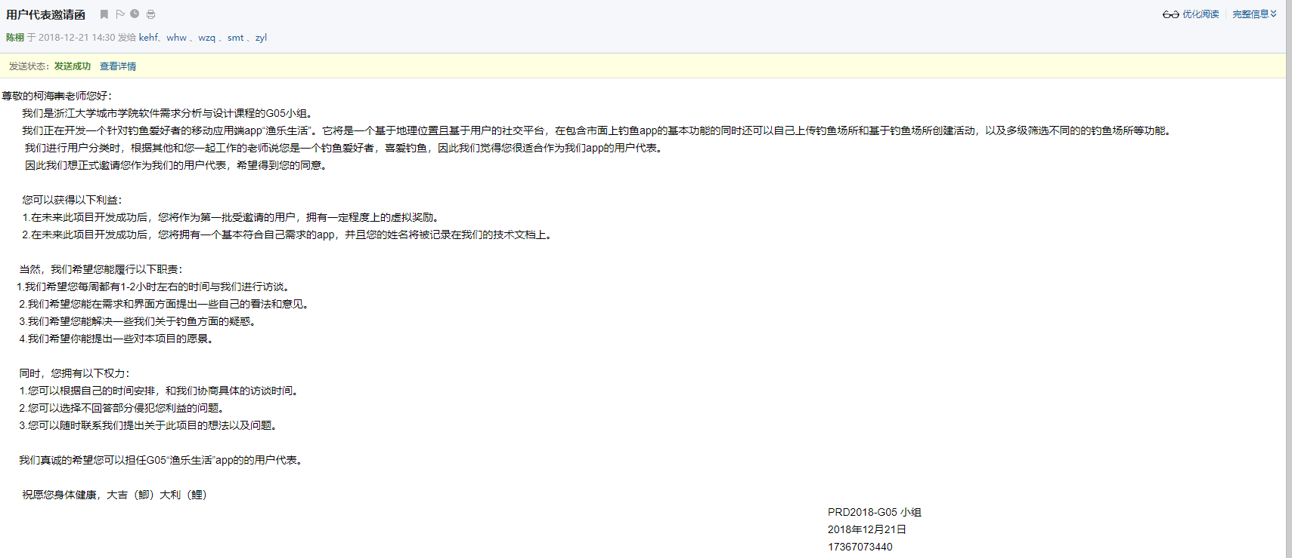
第一章 SRS前的准备
1.4 用户代表确认文档
确认信息
用户代表：杨枨老师
邀请时间：2018年12月03日 18:34 (星期一)
同意时间：2018年12月03日 19:51 (星期一)
用户代表：柯海丰老师
邀请时间：2018年12月21日 14:30 (星期五)
同意时间：2018年12月21日 19:40 (星期五)

Slide 10
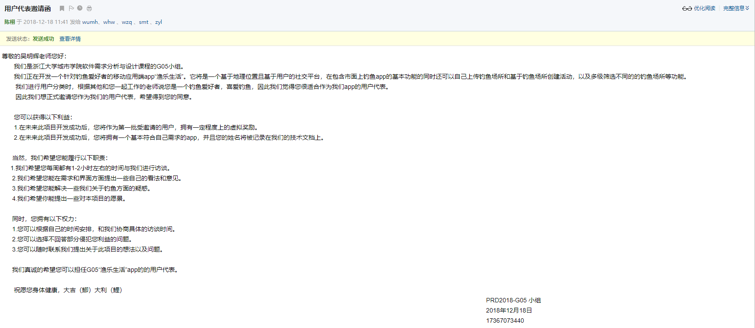
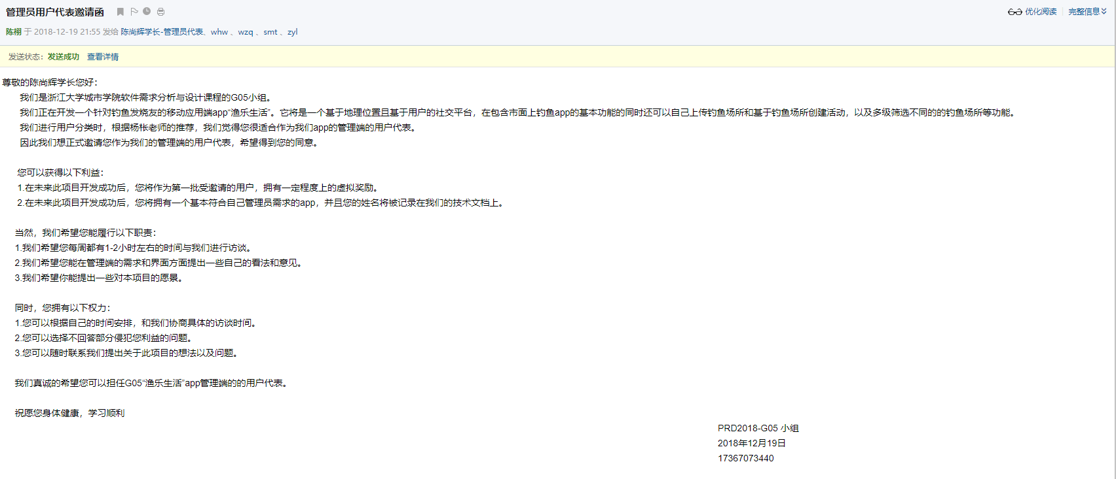
第一章 SRS前的准备
1.4 用户代表确认文档
确认信息
用户代表：吴明辉老师
邀请时间：2018年12月18日 11:41 (星期二)
同意时间：2018年12月18日 18:20 (星期二)
管理员代表：陈尚辉学长
邀请时间：2018年12月19日 21:55 (星期三)
同意时间：2018年12月20日 17:42 (星期四)

Slide 11
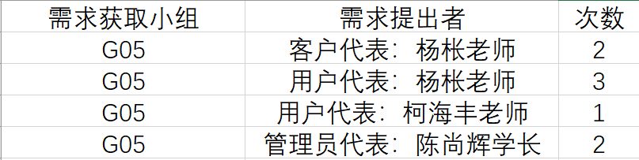
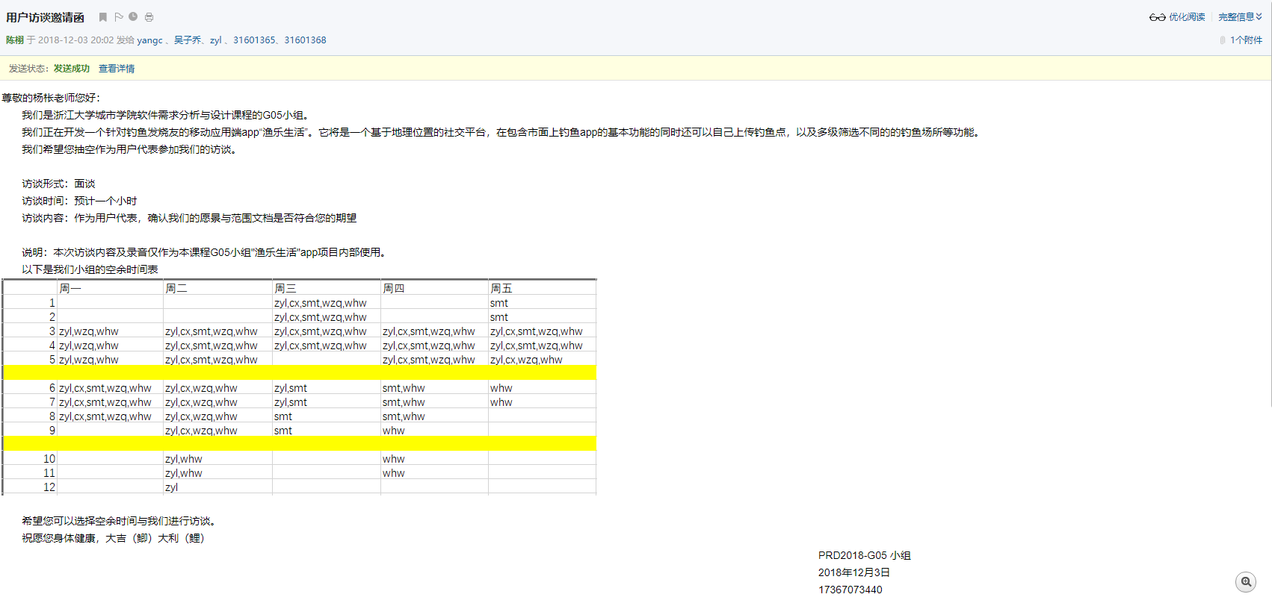
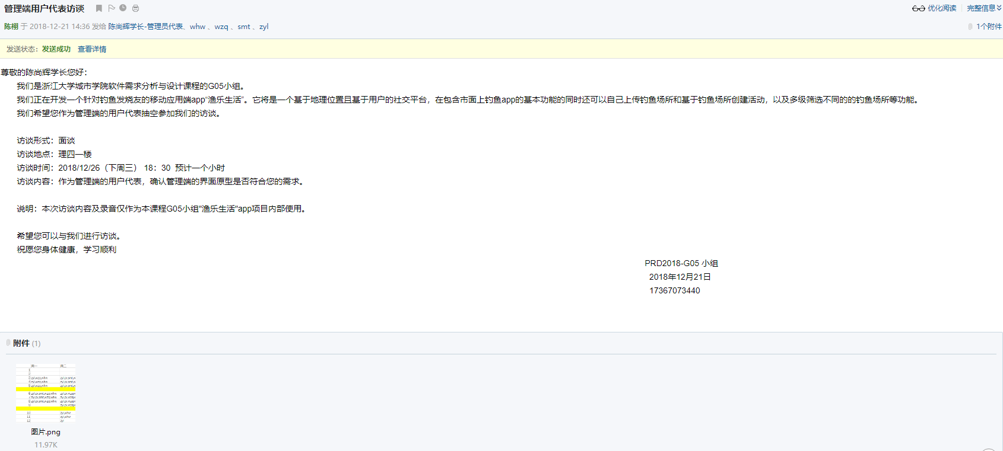
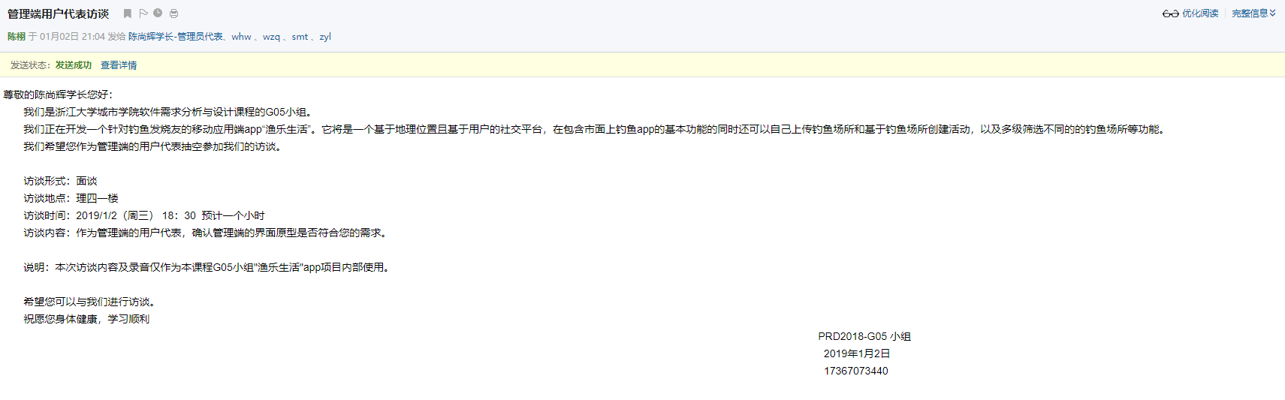
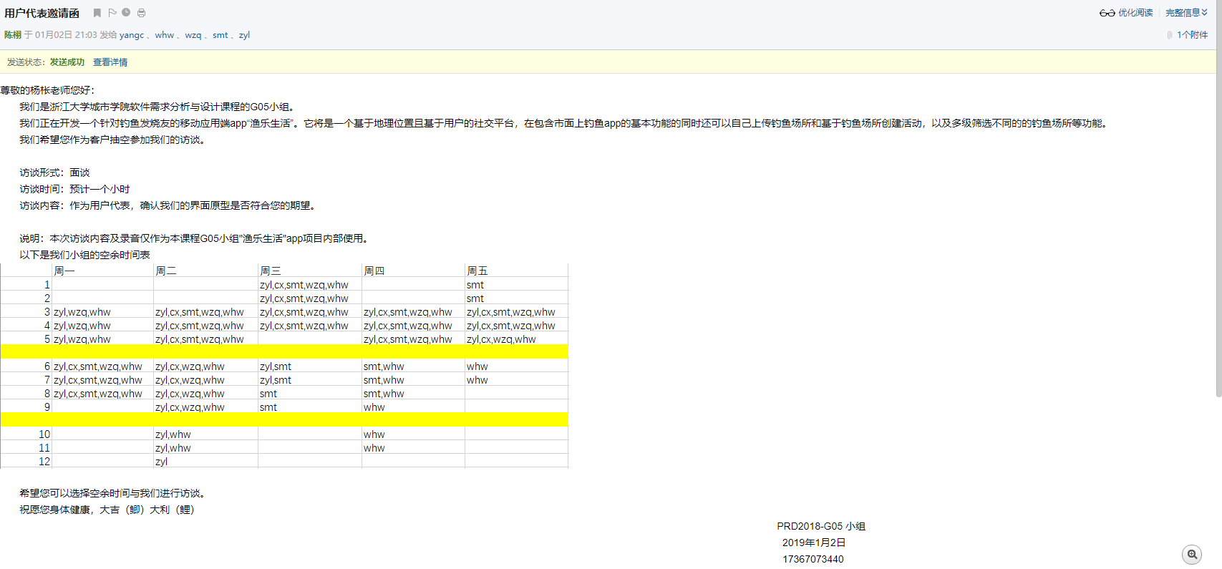
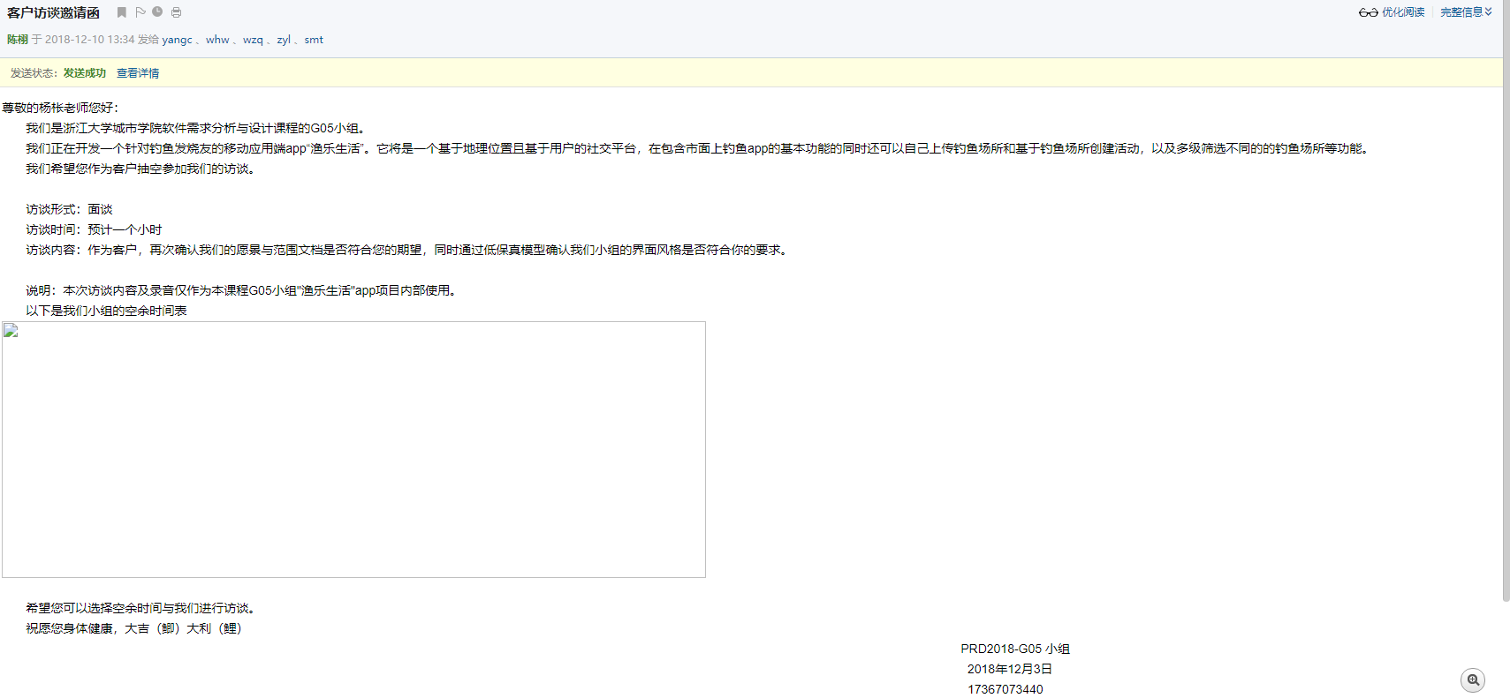
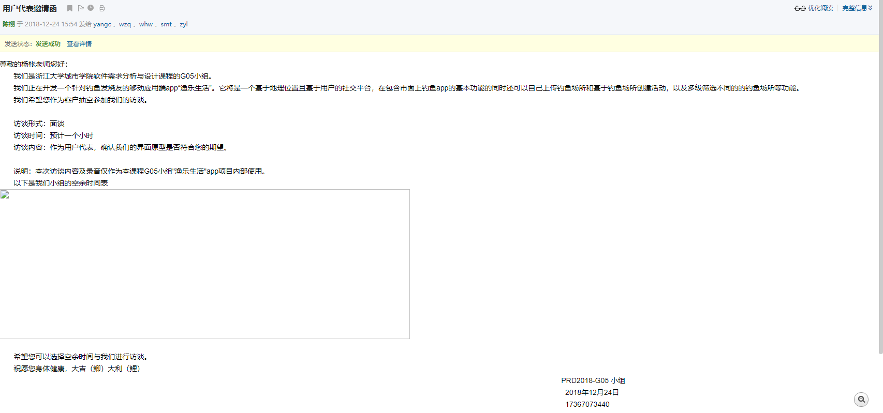
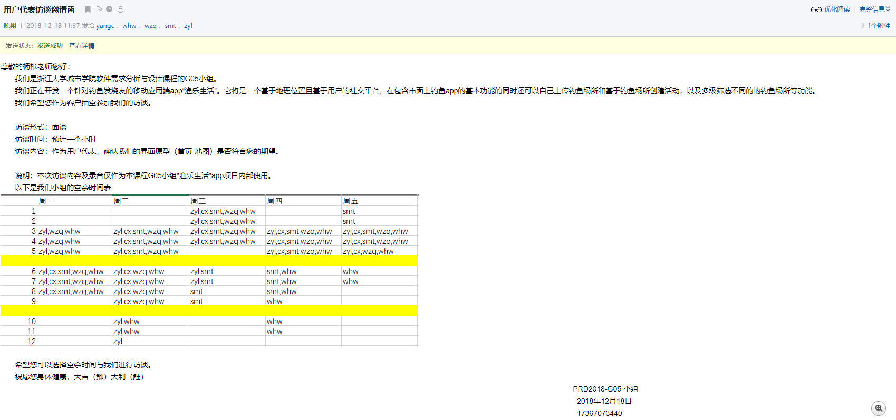
第一章 SRS前的准备
1.5 需求获取记录文档
需求获取确认
客户代表：杨枨老师
发送时间：2018年12月03日 20:02 (星期一)
访谈内容：作为客户代表，确认我们的愿景与范围文档是否符合您的期望
客户代表：杨枨老师
发送时间：2018年12月10日 13:34 (星期一)
访谈内容：作为客户代表，再次确认我们的愿景与范围文档是否符合您的期望，同时通过低保真模型确认我们小组的界面风格是否符合你的要求
用户代表：杨枨老师
发送时间：2018年12月18日 11:37 (星期二)
访谈内容：作为用户代表，确认我们的界面原型（首页-地图）是否符合您的期望。
管理员代表：陈尚辉学长
发送时间：2018年12月21日 14:36 (星期五)
访谈内容：作为管理端的用户代表，确认管理端的界面原型是否符合您的需求。
用户代表：杨枨老师
发送时间：2018年12月24日 15:54 (星期一)
访谈内容：作为用户代表，确认我们的界面原型是否符合您的期望。
用户代表：杨枨老师
发送时间：2019年01月02日 21:03 (星期三)
访谈内容：作为用户代表，确认我们的界面原型是否符合您的期望。
管理员代表：陈尚辉学长
发送时间：2019年01月02日 21:04 (星期三)
访谈内容：作为管理端的用户代表，确认管理端的界面原型是否符合您的需求。

Slide 12
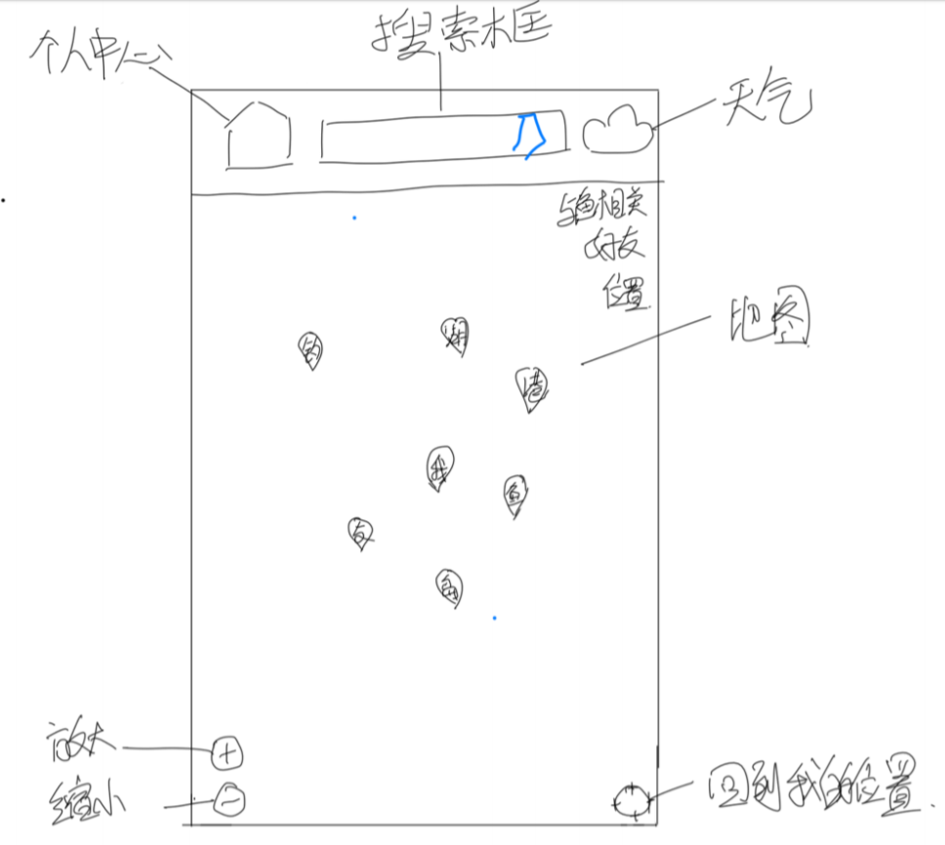
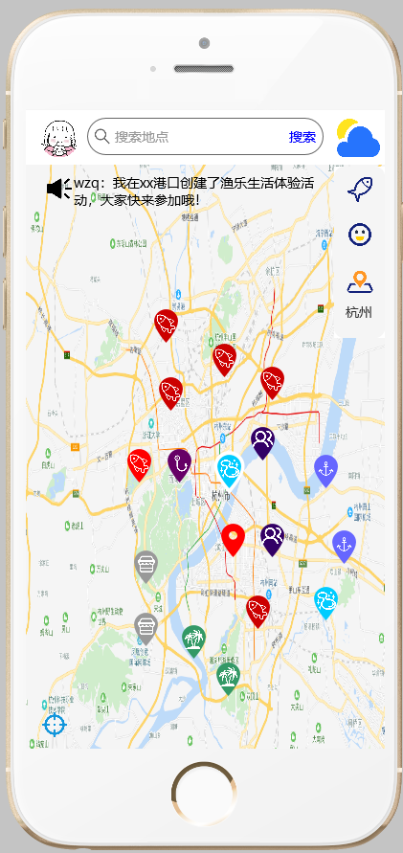
第一章 SRS前的准备
1.6 界面原型迭代---首页
纸模型
低保真模型

Slide 13
第一章 SRS前的准备
1.7 用户需求优先级打分
评分规则
1. 参与本次优先级打分的用户代表有：客户杨枨老师、用户代表杨枨老师、用户代表柯海峰老师、管理员代表陈尚辉学长、游客代表张嘉诚。
2. 用户代表负责为用例的相对收益、相对损失打分，项目经理负责为相对成本、相对风险打分，杨枨老师负责给出权重。
3. 优先级公式：优先级=总价值*权重/(相对风险+相对成本)。
4. 当多名用户对同一需求打分时取权重较大的用户的分数，如果权重相同取平均数。

Slide 14
第一章 SRS前的准备
1.7 用户需求优先级打分
评分规则
相对收益打分规则：
相对收益打分为1-9分，其中1，3，5，7，9表示不同优先级别的5个程度。如果在接近的两个程度当中犹豫不决，则折中打分，比如你对于某一需求的收益在收益较大（5分）和收益非常大（7分）之间犹豫不决，则打6分。
相对成本打分为1-9分，其中1，3，5，7，9表示不同优先级别的5个程度。如果在接近的两个程度当中犹豫不决，则折中打分，比如你认为某一需求的成本在成本较大（5分）和成本非常大（7分）之间犹豫不决，则打6分。
相对损失打分为1-9分，其中1，3，5，7，9表示不同优先级别的5个程度。如果在接近的两个程度当中犹豫不决，则折中打分，比如你对于某一需求的带来的损失在损失较大（5分）和损失非常大（7分）之间犹豫不决，则打6分。
相对风险打分为1-9分，其中1，3，5，7，9表示不同优先级别的5个程度。如果在接近的两个程度当中犹豫不决，则折中打分，比如你认为某一需求的成本在成本较大（5分）和成本非常大（7分）之间犹豫不决，则打6分。
可忽略收益 | 有一点收益 | 收益较大 | 收益非常大 | 最大收益
1 | 3 | 5 | 7 | 9
基本无损失 | 有一点损失 | 损失较大 | 损失非常大 | 损失严重
1 | 3 | 5 | 7 | 9
基本无成本 | 成本较小 | 成本较大 | 成本非常大 | 成本极其大
1 | 3 | 5 | 7 | 9
基本无风险 | 风险较小 | 风险较大 | 风险非常大 | 风险极其大
1 | 3 | 5 | 7 | 9

Slide 15
第一章 SRS前的准备
1.7 用户需求优先级打分
权重
用户类型 | 客户 | 用户代表 | 管理员 | 游客
权重比例 | 1.5 | 1.0 | 1.0 | 0.5
优先级打分表
1
用户端
2
管理端

Slide 16
第一章 SRS前的准备
1.7 用户需求优先级打分
模块 | 用例名 | 相对收益 | 相对损失 | 总价值 | 相对成本 | 相对风险 | 权重 | 优先级
地图 | 显示标签信息框 | 7 | 8 | 15 | 5 | 6 | 1 | 1.36
地图 | 2D/3D地图转换 | 7 | 8 | 15 | 5 | 6 | 1 | 1.36
地图 | 显示标签 | 8 | 9 | 17 | 6 | 7 | 1 | 1.31
用户账号 | 退出登录 | 6 | 7 | 13 | 5 | 5 | 1 | 1.3
好友 | 搜索好友 | 9 | 9 | 18 | 7 | 7 | 1 | 1.29
动态圈 | 点赞 | 7 | 6 | 13 | 5 | 6 | 1 | 1.18
地图 | 修改显示设置 | 7 | 7 | 14 | 6 | 6 | 1 | 1.17
优先级打分表
1
用户端
模块 | 用例名 | 相对收益 | 相对损失 | 总价值 | 相对成本 | 相对风险 | 权重 | 优先级
地图 | 回到原点 | 8 | 8 | 16 | 6 | 5 | 1 | 1.45
用户账号 | 快速登录或注册 | 8 | 9 | 17 | 6 | 6 | 1 | 1.42
地图 | 显示用户地理位置 | 8 | 9 | 17 | 6 | 6 | 1 | 1.42

Slide 17
第一章 SRS前的准备
1.7 用户需求优先级打分
模块 | 用例名 | 相对收益 | 相对损失 | 总价值 | 相对成本 | 相对风险 | 权重 | 优先级
其他 | 问题反馈 | 6 | 7 | 13 | 5 | 5 | 1 | 1.3
评价管理 | 删除评价 | 7 | 9 | 16 | 6 | 7 | 1 | 1.23
活动管理 | 活动反馈 | 7 | 9 | 16 | 7 | 6 | 1 | 1.23
其他 | 显示操作日志 | 7 | 9 | 16 | 6 | 7 | 1 | 1.23
登录 | 账号密码登录 | 6 | 9 | 15 | 6 | 7 | 1 | 1.15
动态管理 | 恢复动态 | 7 | 8 | 15 | 6 | 7 | 1 | 1.15
群聊管理 | 解封群聊 | 6 | 8 | 14 | 6 | 7 | 1 | 1.08
优先级打分表
2
管理端
模块 | 用例名 | 相对收益 | 相对损失 | 总价值 | 相对成本 | 相对风险 | 权重 | 优先级
其他 | 用户手册 | 8 | 8 | 16 | 5 | 5 | 1 | 1.6
其他 | 系统版本 | 5 | 7 | 12 | 5 | 4 | 1 | 1.33
登录 | 退出系统 | 6 | 7 | 13 | 5 | 5 | 1 | 1.3

Slide 18
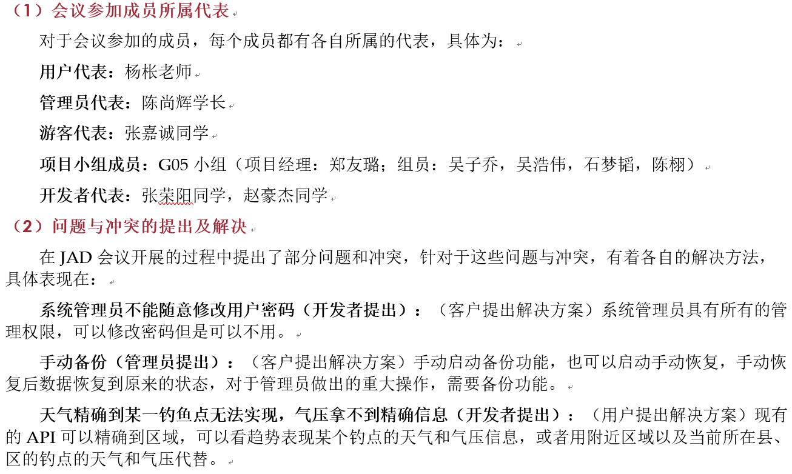
第一章 SRS前的准备
1.8 JAD会议
会议记录

Slide 19
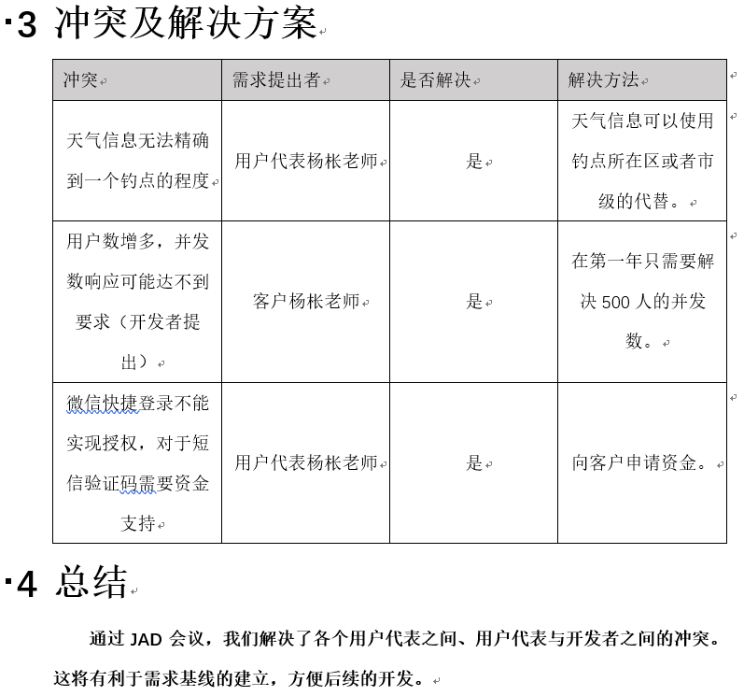
第一章 SRS前的准备
1.8 JAD会议
会议总结

Slide 20
SRS文档及后续文档
SRS AND SUBSEQUENT DOCUMENTATION
01
SRS文档
02
测试用例
03
用户手册
04
数据字典
05
ER图
06
SRS文档的组内评审

Slide 21
第二章 SRS文档及后续文档
2.1 SRS文档
非功能性需求
1
用户界面需求
需求名称 | 详细要求
清晰度要求 | 对于APP上的所有的文字以及相关的图片，能够让一般用户清晰看到，或者在用户不能直接清晰看到地情况下通过放大等操作让一般用户看到
控件易操作性 | APP上的按钮、复选框、选择框、进度条等控件，其设计应该为合理的大小（不能太小），使得用户在操作APP的过程中，碰到按钮等原件后能迅速对按钮的操作做出响应
提示人性化 | 对于用户给出的不合理的操作，应及时做出相应，并且通过对话框等形式呈现给用户，错误信息以一种合理、友好的方式告诉给用户，不能太过于直接粗暴
实时交互要求 | 对于APP的任意界面，当碰到有些地方需要加载显示的时候，响应时间不能超过1秒，若超过1秒，APP必须给用户进行提示，或自动退出，或不加载显示。

Slide 22
第二章 SRS文档及后续文档
2.1 SRS文档
非功能性需求
系统实现环境及运行环境
2
需求名称 | 详细要求
开发者硬件环境要求 | 开发者硬件环境（PC机、笔记本等）达到win7及以上操作系统的最低配置要求： 处理器：1 GHz 32位或者64位处理器 内存：1 GB 及以上 显卡：支持DirectX 9 128M 及以上（开启AERO效果） 硬盘空间：16G以上（主分区，NTFS格式） 显示器：要求分辨率在1024X768像素及以上（低于该分辨率则无法正常显示部分功能），或可支持触摸技术的显示设备。
服务器运行要求 | 服务器能够支持22小时一直处理运行，并且在北京时间(UCT/GMT+08:00)凌晨03:00-05:00之间进行后台管理与维护。
软件客户端运行环境要求 | 客户端运行环境基于Android 2.2以上或者IOS 4.3以上的操作系统

Slide 23
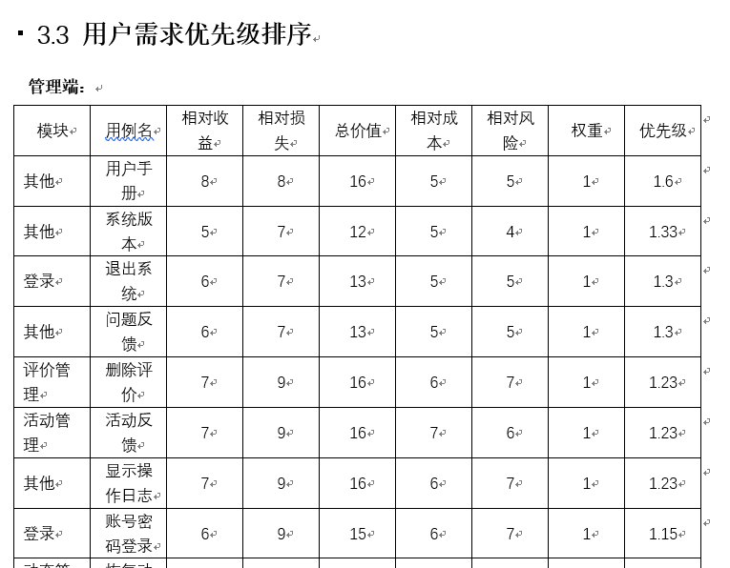
第二章 SRS文档及后续文档
2.1 SRS文档
用户优先级排序

Slide 24
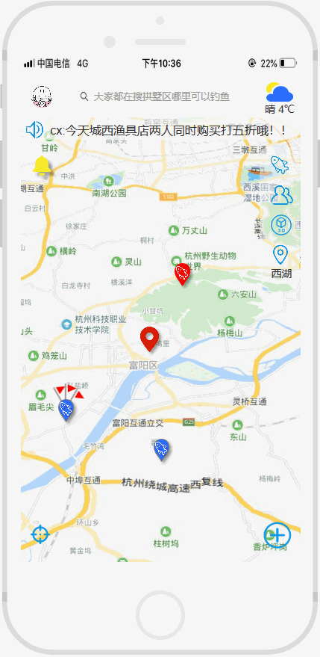

第二章 SRS文档及后续文档
2.1 SRS文档
用户端，推荐功能、添加标签（渔具店）功能

Slide 25
第二章 SRS文档及后续文档
添加标签（渔具店）
用例图：

Slide 26
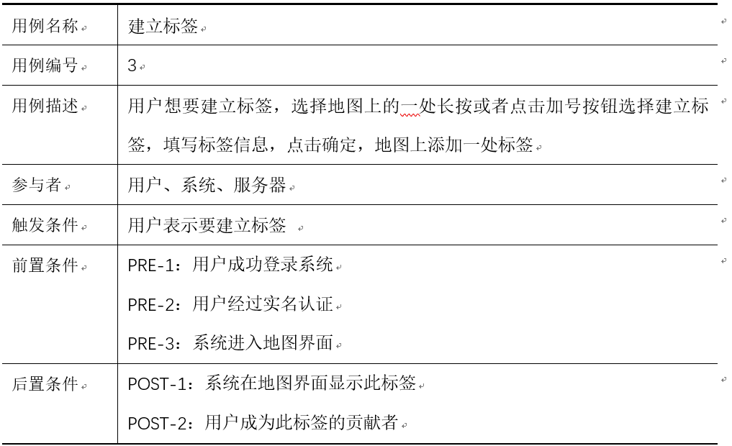
第二章 SRS文档及后续文档
添加标签（渔具店）
用例场景说明

Slide 27
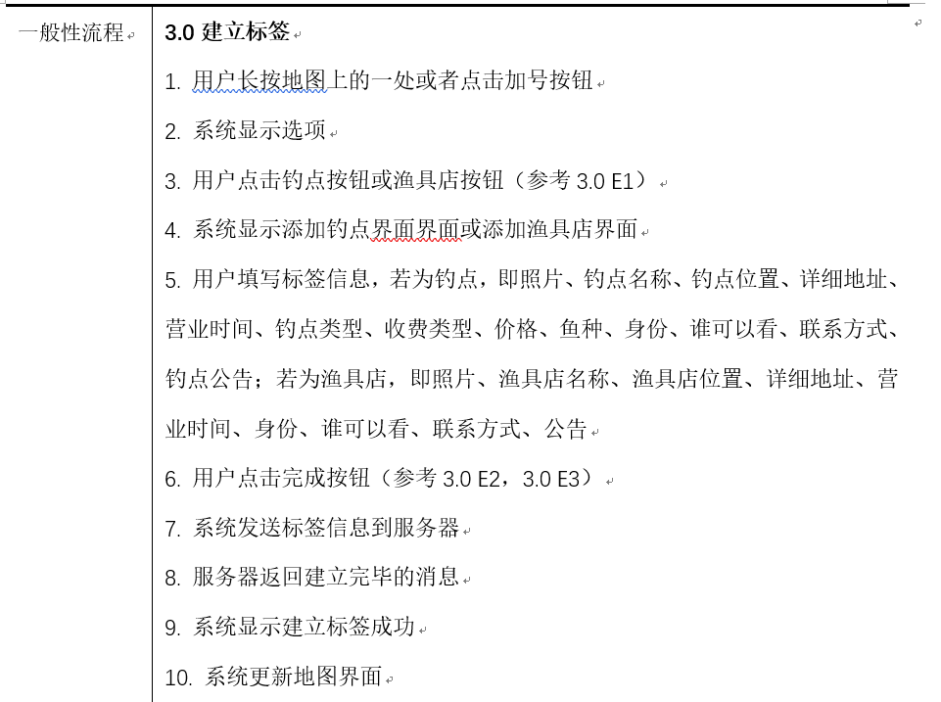
第二章 SRS文档及后续文档
添加标签（渔具店）
用例场景说明

Slide 28
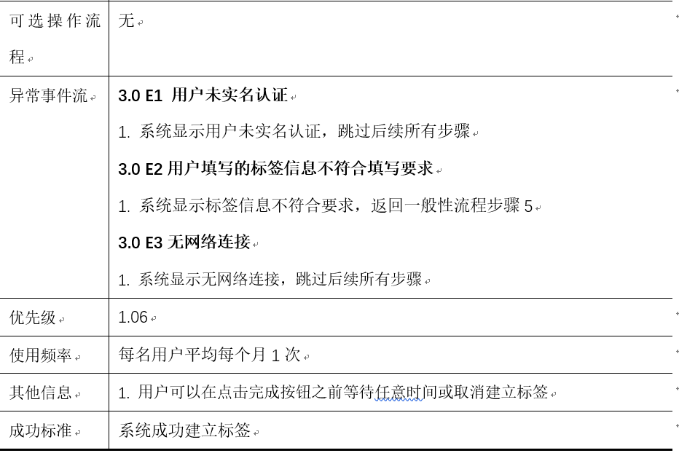
第二章 SRS文档及后续文档
添加标签（渔具店）
用例场景说明

Slide 29
第二章 SRS文档及后续文档
添加标签（渔具店）
顺序图

Slide 30
第二章 SRS文档及后续文档
添加标签（渔具店）
对话框图

Slide 31
第二章 SRS文档及后续文档
功能2.5描述 | 修改标签（渔具店）
用例目的 | 检验功能正确性
前提条件 | 用户进入“我的标签”界面 || 进入标签详情界面
测试方法 | 黑盒测试等价类划分法
输入/动作 |  | 期望的输出/响应 | 实际情况
2.5.1 渔具店名称、渔具店位置、谁可以看、联系电话、添加者身份等不为空，点击提交 |  | 系统提示渔具店修改成功，并重新刷新系统地图 ，修改后的信息将进行更新 | 系统提示渔具店修改成功，并重新刷新系统地图 ，修改后的信息将进行更新
2.5.2渔具店名称、渔具店位置、谁可以看、联系电话、添加者身份等有一个为空或多个为空，点击提交 |  | 系统提示必填信息不能为空 | 系统提示必填信息不能为空
2.5.3修改身份作为消费者添加渔具店 |  | 标签的显示界面上显示出添加者身份为消费者 | 标签的显示界面上显示出添加者身份为消费者
2.5.4修改身份作为渔具店老板添加渔具店 |  | 标签的显示界面上显示出添加者身份为渔具店老板 | 标签的显示界面上显示出添加者身份为渔具店老板
2.5.5填写详细地址 |  | 标签的显示界面上显示详细地址 | 标签的显示界面上显示详细地址
2.5.6未填写详细地址 |  | 标签的显示界面上详细地址为空 | 标签的显示界面上详细地址为空
2.5.7填写营业时间 |  | 标签的显示界面上显示营业时间 | 标签的显示界面上显示营业时间
2.5.8未填写营业时间 |  | 标签的显示界面上营业时间为空 | 标签的显示界面上营业时间为空
2.5.9填写经营产品的种类 |  | 标签的显示界面显示经营产品的种类 | 标签的显示界面显示经营产品的种类
2.5.10未填写经营产品的种类 |  | 标签的显示界面上经营产品的种类为空 | 标签的显示界面上经营产品的种类为空
2.2 测试用例
用户端

Slide 32
第二章 SRS文档及后续文档
功能F.3描述 | 标签反馈（执行删除操作）
用例目的 | 根据标签的反馈数来查找关于该标签是否需要反馈，标签的反馈数通过反馈的统计信息呈现，这也为之后的操作做好准备
前提条件 | 管理员登录系统后，通过点击侧边导航条的标签反馈按钮，进入到标签反馈界面，数据库存在部分标签反馈数据。
测试方法 | 黑盒测试等价类划分法
输入/动作 |  | 期望的输出/相应 | 实际情况
F.3.a 点击删除按钮，在出现的弹框中对建立者的回复输入内容为空，对举报者的回复输入内容为空 |  | 完成对标签的删除，对建立者发送“您建立的标签XXX已经成功被删除”消息，对举报者发送“您举报的标签成功被删除”消息 | 完成对标签的删除，对建立者发送“您建立的标签XXX已经成功被删除”消息，对举报者发送“您举报的标签成功被删除”消息
F.3.b点击删除按钮，在出现的弹框中对建立者的回复输入内容为空，对举报者的回复输入内容不为空 |  | 完成对标签的删除，对建立者发送“您建立的标签XXX已经成功被删除”消息，对举报者发送输入内容 | 完成对标签的删除，对建立者发送“您建立的标签XXX已经成功被删除”消息，对举报者发送输入内容
F.3.c 点击删除按钮，在出现的弹框中对建立者的回复输入内容不为空，对举报者的回复输入内容为空 |  | 完成对标签的删除，对建立者发送输入内容，对举报者发送“您举报的标签成功被删除”消息 | 完成对标签的删除，对建立者发送输入内容，对举报者发送“您举报的标签成功被删除”消息
F.3.d点击删除按钮，在出现的弹框中对建立者的回复输入内容不为空，对举报者的回复输入内容不为空 |  | 完成对标签的删除，对建立者发送输入内容，对举报者发送输入内容 | 完成对标签的删除，对建立者发送输入内容，对举报者发送输入内容
2.2 测试用例
管理端

Slide 33
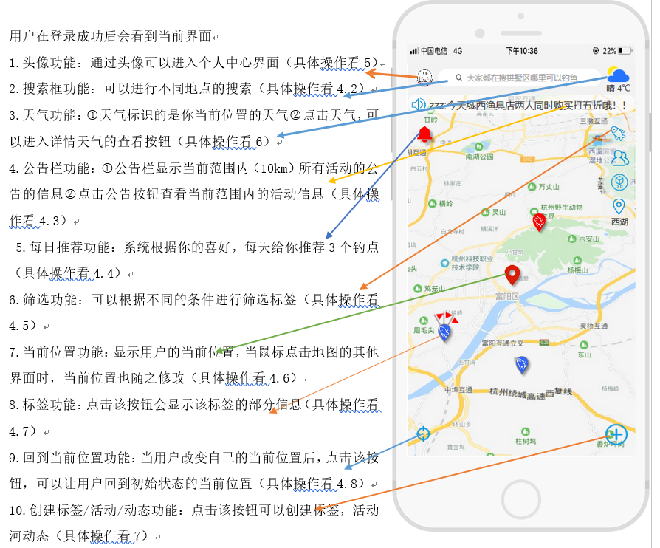
第二章 SRS文档及后续文档
2.3 用户手册
用户端

Slide 34
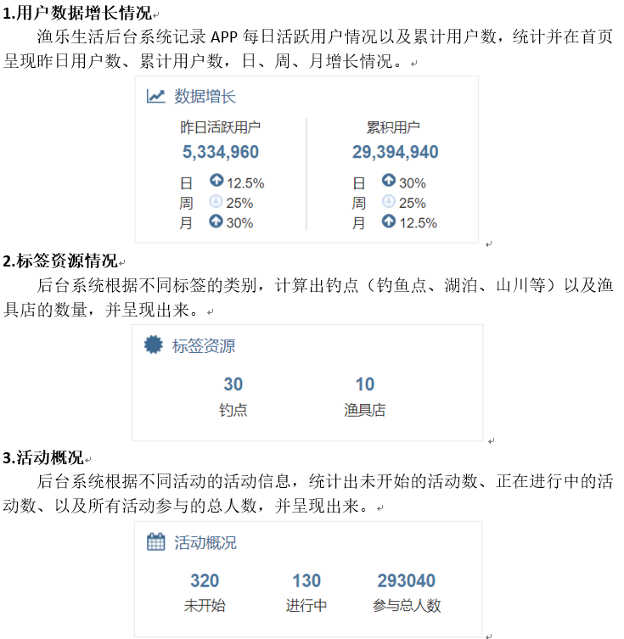
第二章 SRS文档及后续文档
2.3 用户手册
管理端

Slide 35
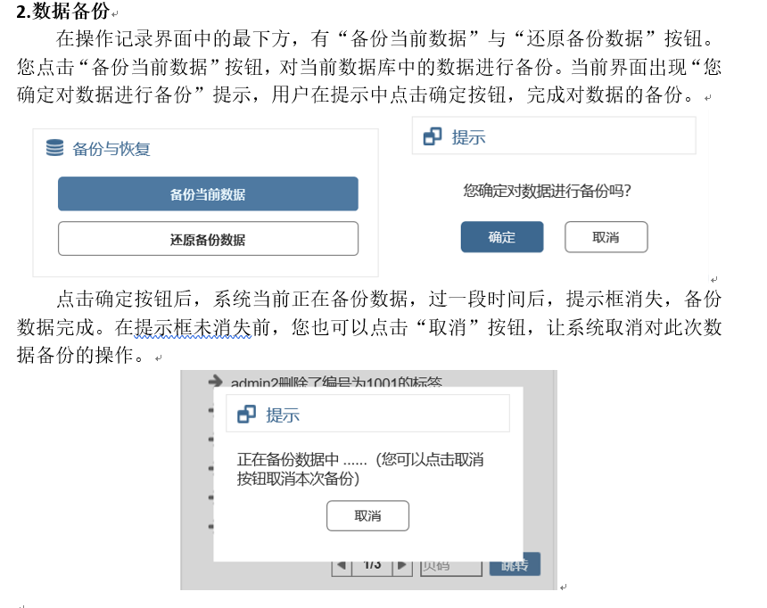
第二章 SRS文档及后续文档
2.3 用户手册
管理端

Slide 36
第二章 SRS文档及后续文档
2.4 数据字典
用户端
数据流条目（部分）
1
数据流名称 | 描述 | 来源 | 去向 | 组成
用户 | 用户的个人信息、涉及到的动态、钓点、渔具店、活动等信息 | 用户 | 用户、管理员 | A1-A19
标签_钓场 | 标签中的钓场信息，如钓场名、创建者等 | 系统、用户 | 用户、管理员 | B1-B13
标签_渔具店 | 标签中的渔具店信息，如渔具店位置、营业时间等 | 系统、用户 | 用户、管理员 | C1-C9

Slide 37
第二章 SRS文档及后续文档
2.4 数据字典
用户端
数据项条目（部分）
2
编号 | 数据元素名称 | 类型 | 长度 | 正则表达式定义 | 简述
C1 | 渔具店Id | Integer |  |  | 数据库内部识别的渔具店Id，自增类型
C2 | 渔具店名 | Varchar | 15 | [\u4e00-\u9fa5]|\w){15} | 渔具店的名称
C3 | 位置 | (double,double) |  |  | 渔具店在地图上所处的位置，标注用户地理位置信息

Slide 38
第二章 SRS文档及后续文档
编号 | 数据元素名称 | 类型 | 长度 | 正则表达式定义 | 简述
C4 | 详细地址 | Varchar | 50 | [\u4e00-\u9fa5] {50} | 渔具店的详细位置，例如门牌号等
C5 | 图片 | Byte | 255 |  | 图片对应的是标签的图片描述
C6 | 电话 | Varchar | 11 | [0~9]{11} | 创建该标签的用户的手机号或渔具店电话
C7 | 公告 | Varchar | 50 | ([\u4e00-\u9fa5]|\w){50} | 渔具店的公告
C8 | 标签权限 | Integer |  |  | 对应数据库中的权限Id，可以设置给所有人看，仅好友可看，仅自己可看
C9 | 营业时间 | Varchar |  | [0-9]{2}:[0-9]{2}:[0-9]{2}:[0-9]{2}:[0-9]{2}:[0-9]{2} | 渔具店的营业时间

Slide 39
第二章 SRS文档及后续文档
2.4 数据字典
管理端
数据流条目（部分）
1
数据流名称 | 描述 | 来源 | 去向 | 组成
管理员 | 管理员信息 | 系统 | 管理员 | A1-A2
标签 | 标签信息 | 用户 | 用户、管理员 | D1-D16
活动 | 活动信息 | 用户 | 用户、管理员 | P1-P7

Slide 40
第二章 SRS文档及后续文档
2.4 数据字典
管理端
数据项条目（部分）活动
2
编号 | 数据元素名称 | 类型 | 长度 | 正则表达式定义 | 简述
P1 | 活动编号 | Integer |  |  | 每个活动唯一的信息标识
P2 | 活动名称 | Varchar | 30 | [\u4e00-\u9fa5]|\w){30} | 每个活动的活动名称，通过活动名称可以大致了解活动是干什么的
P3 | 活动公告 | Varchar | 50 | [\u4e00-\u9fa5]|\w){50} | 活动对应的活动公告，通过活动公告参与成员能够知晓参与活动的细节
P4 | 举办人身份 | Varchar | 5 | [钓鱼人|钓场老板|消费者|渔具店老板] | 活动举办者的身份，有些活动是以渔具店老板的身份发起的，而有些活动可以是以钓鱼发烧友身份发起
P5 | 举办人电话 | Varchar | 11 | [\d]{11} | 活动举办者的联系方式，也可以通过联系方式（用户信息的唯一标识）寻找到用户昵称等信息
P6 | 当前状态 | Varchar | 3 | [已删除|未删除] | 活动当前是否被删除
P7 | 回复信息 | Varchar | 200 | [\u4e00-\u9fa5]|\w){200} | 当活动最近一次被删除时，管理员对该活动的回复

Slide 41
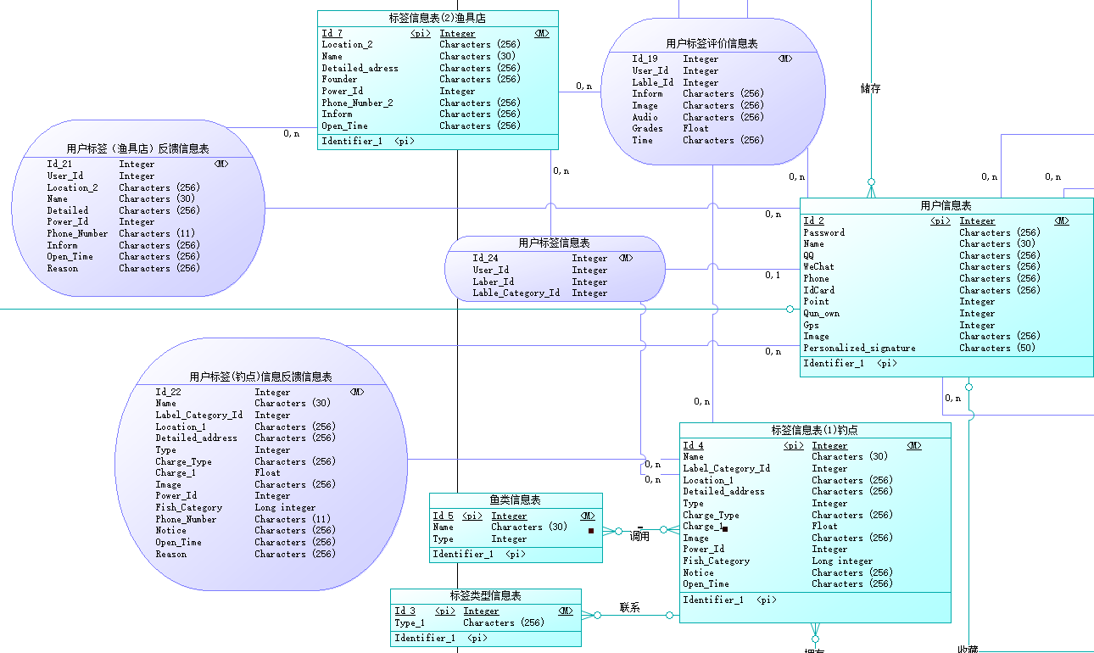
第二章 SRS文档及后续文档
2.5 ER图
地图标签信息

Slide 42
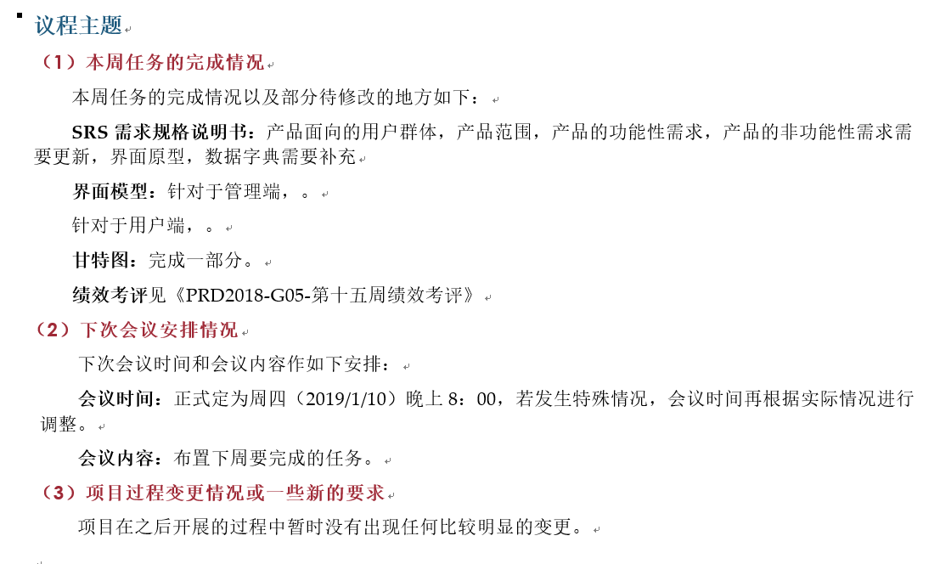
第二章 SRS文档及后续文档
2.6 SRS文档组内评审
会议总结

Slide 43
常规展示
CONVENTIONAL DISPLAY
01
小组分工与评价
02
参考资料

Slide 44
第三章 常规展示
小组分工与评价
郑友璐
甘特图的修改，项目管理工具的需求导入，JAD会议总结， SRS的编写（辅助）
吴子乔
PPT的制作，用户端测试样例，用户端数据字典，数据库设计ER图
G05
石梦韬
管理端测试样例，管理端数据字典，管理端界面原型，管理端用户手册
吴浩伟
SRS的编写（主负责），需求优先级排序
陈栩
用户端界面原型，用户端用户手册

Slide 45
第三章 常规展示
小组分工与评价

Slide 46
第三章 常规展示
小组分工与评价
第十五小组评分
郑友璐
95.5
吴子乔
97.5
石梦韬
96.2
吴浩伟
94.5
陈栩
96

Slide 47
第三章 常规展示
SRS文档规范简介
https://wenku.baidu.com/view/dc98328884868762caaed5e7.html 2019/01/07 13:25
上下文图
https://baike.baidu.com/item/%E4%B8%8A%E4%B8%8B%E6%96%87%E5%9B%BE/416718 2019/01/07 13:50
操作手册和用户手册的区别
https://blog.csdn.net/wuxiaobingandbob/article/details/79169947 2019/01/08 11:30
黑盒测试用例设计方法
https://www.cnblogs.com/python-xiakaibi/p/8445864.html 2019/01/06 20:25
如何优雅的用Axure绘制高保真原型心得分享
https://blog.csdn.net/liuruyi007/article/details/50886971 2019/01/08 13:27
《软件需求》第三版
《IT项目管理》第八版

Slide 48
谢谢观赏

